Slide 1
Curso de
Tutorías 2
Sesión 12: Tutoría Inicial

Slide 2
Resiliencia
Sesión 12: curso 2
Tutoría Inicial

Slide 3
Orden del día
Curso de Tutorías 2
Reflexión: Primer año universitario
Resiliencia
Actividad
Trámites escolares
Referencias

Slide 4
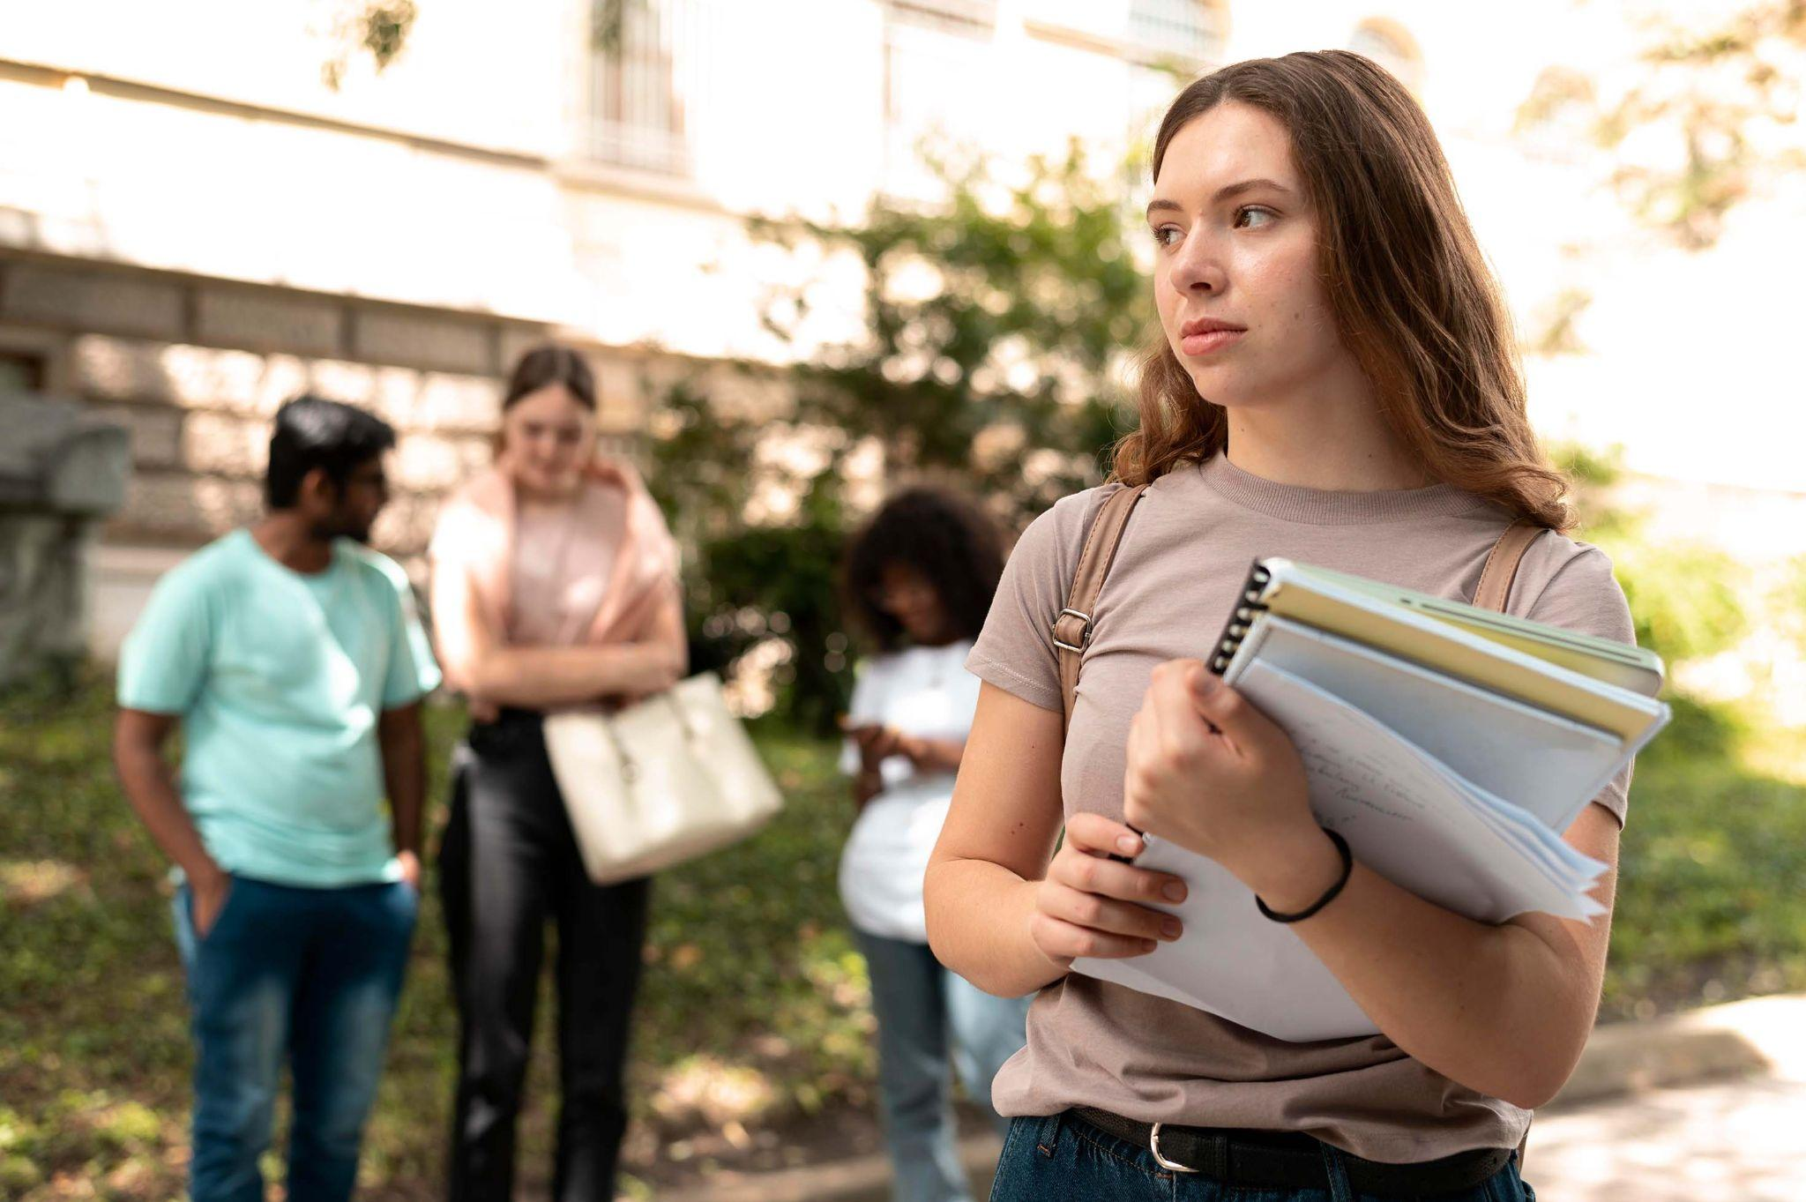
REFLEXIÓN
Para muchos estudiantes, el primer año universitario suele ser determinante para continuar con su carrera o morir en el intento.
Se han identificado algunos factores (Silva, 2011) que pueden llevar al abandono de los estudios:
Dificultades de adaptación por la transición de la escuela previa a las exigencias de la universidad.
Economía insuficiente.
Objetivos o metas no establecidos.

Slide 5
Resiliencia
Es completamente común que las personas enfrentemos crisis en las distintas etapas de nuestra vida, la mayoría de las veces, solo es cuestión de tiempo para que nos adaptemos y desarrollemos la forma de enfrentar los retos que la vida nos ofrece… en ocasiones, no resulta tan fácil.
Para empezar, es de vital importancia que estés convencido de que los problemas tienen solución, porque de esta forma buscarás y, muy posiblemente, encontrarás una respuesta. Esta puede venir de ti mismo o de alguien más.
Una de las habilidades que podemos desarrollar para superar los problemas de la vida es la resiliencia.

Slide 6
La resiliencia es la capacidad de hacer frente y adaptarse favorablemente ante la adversidad, circunstancias difíciles, estrés o experiencias traumáticas de cualquier tipo: personal, familiar, social, financiero, laboral (APA, 2011).

Slide 7
Factores para la Resiliencia
Estudios demuestran que uno de los factores más importantes en la resiliencia es tener relaciones de cariño y apoyo dentro y fuera de la familia. Relaciones que emanan amor y confianza, que proveen modelos a seguir, y que ofrecen estímulos y seguridad.

Slide 8
Otros factores para la resiliencia (APA, 2011)
1. La capacidad para hacer planes realistas y seguir los pasos necesarios para llevarlos a cabo.
3. Destrezas en la comunicación y en la solución de problemas.
2. Una visión positiva de sí mismos, y confianza en sus fortalezas y habilidades.
4. La capacidad para manejar sentimientos e impulsos fuertes.

Slide 9
ACTIVIDAD
INSTRUCCIONES:
*Te pido que revises los factores y los “conviertas” en actividades que puedes hacer para desarrollar en ti la resiliencia.
Hemos revisado de manera sencilla el concepto de resiliencia y conocimos algunos factores que favorecen que una persona desarrolle resiliencia…
Ejemplo:
Factor: tener relaciones de cariño y apoyo dentro y fuera de la familia.
Actividad para desarrollar resiliencia: cultivar las relaciones familiares, desarrollar amistades cercanas, pertenecer a grupos u organizaciones de ayuda.
*Escribe al menos 1 actividad por cada factor y súbelas a este espacio de tareas

Slide 10
El ITSON cuenta con servicios para apoyarte en algunas situaciones, por las que puedes pasar durante tu etapa escolar, tanto de tipo académico como escolar.
Atención Psicológica
ITSON unidad obregón Campus Nainari Lic. Ana Isabel Sainz Leyva Horario: Lunes a Viernes de 8:00 am a 16:00 pm CITAS: ana.sainz@itson.edu.mx
Centro de Universidad Saludable Citas: consultorio.salud@itson.edu.mx Además: CAICH
Navojoa Lic. Mireya Guadalupe Rojas Avalos Horario: Lunes a Viernes de 9:00 am a 13:00 pm Informes: mireya.rojas@itson.edu.mx
Guaymas y Empalme Lic. Reyna Eos Muñoz Velazco CITAS: reyna.munoz@itson.edu.mx
En todos los campus contamos con un profesional de la psicología que brinda el servicio de apoyo psicológico, sin costo para los alumnos de ITSON.
Revisa los datos de contacto de la página del ITSON, según tu unidad
https://itson.mx/servicios/apoyo/Paginas/Contacto.aspx
- También existe una línea telefónica que te puede ayudar en casos de crisis.
Línea de la VIDA 800 900 8432, el servicio es gratuito las 24 horas.

Slide 11
Asesorías. Los profesores de tiempo completo de acuerdo a su disponibilidad de horario te brindarán asesorías según su área de mayor conocimiento y experiencia disciplinar (pregunta a tu tutor donde encontrarlos).
Baja de materias. Cuando ha avanzado el semestre y consideras que ya no te será posible acreditar una materia... ¿Sabes las consecuencias que tiene el reprobarla? ¿sabes que existe la posibilidad de darla de baja sin que te afecte en tu índice de reprobación? Después de varias semanas de clases, existe un trámite llamando solicitud de baja de materias, en el que podrás solicitar dejar de cursar una materia (o más) para evitar reprobarla cuando estimas que no podrás pasarla.
Se trata de un trámite formal que se realiza en un tiempo y forma determinados. Antes de hacerlo tienes que tener muy claro lo que necesitas y estar completamente seguro que es la mejor opción para la materia. Te invito a que revises los pasos a seguir para este trámite, es muy importante saber qué requisitos necesitas cumplir para que se pueda llevar a cabo:
https://www.itson.mx/servicios/registroescolar/Paginas/soldebajaptmat.aspx

Slide 12
Referencias
American Psychological Association. (2011, July 26). El Camino a la Resiliencia. https://www.apa.org/topics/resilience/camino

Slide 13
¡Gracias!

